Slide 1



برنامج دعم التعلمات الأساس
مادة الرياضيات
المستوى
المقاعد
محدودة
4
لبنة ضرب
المسار
2
الحصة 13
نسخة تجريبية خاصة بمؤسسات الريادة
نسخة قيد التطوير

Slide 2




توجيهات لاستعمال العرض
شرائح خاصة بالأستاذ
إرشادات وشروحات يجب على الأستاذ قولها
إيقاف العرض( مناولة /نمذجة/ممارسة في مجموعات أو في ثنائيات)

Slide 3



توجيهات لاستعمال الكراسة
باقي الأنشطة تنجز في المنزل
أنشطة تنجز في القسم كما هي معروضة على الشرائح

Slide 4


أهداف الحصة
في نهاية الحصة سيكون التلاميذ قادرين على:
قراءة وكتابة وتفكيك الأعداد من 0 إلى 9999
وضع وانجاز عمليات ضرب في الأعداد من 0 إلى 99
حل مسائل بسيطة باستخدام استراتيجية الأسئلة الأربعة

Slide 5




الإعداد المادي للأستاذ(ة)
المذكرة اليومية
عدة المناولة
العرض الرقمي

Slide 6

هيكلة الحصة
خاص بالمدرس
حساب ذهني
1
دقـائق
10
جدول الضرب (توليف)
الأعداد
2
دقيقة
15
قراءة وكتابة وتفكيك الأعداد من 0 إلى 9999
العمليات وحل المسائل
3
دقيقة
25
نشاط وضع وإنجاز عملية الضرب
الاستئناس باستراتيجية الأسئلة الأربعة لحل مسألة
عمل فردي على الكراسة
4
دقيقة
10
الإنجاز/التصحيح
لعبة
5
دقائق
5
البطاقات المقلوبة (التدرب على الضرب)

Slide 7







أيقونات توجيهية
هذا النشاط مرتبط بتوظيف الألواح.
المناولة والألعاب
العمل الجماعي/نمذجة
العمل الثنائي
عمل فردي على الكراسة
أصغي إلى أستاذي وألاحظ ما يفعله.
أُحَضِّرُ لوازمي المدرسية قبل بداية الدرس.
العمل في مجموعات صغرى

Slide 8

ألعاب | عمليات وحل المسائل | الأعداد | نشاط اعتيادي | افتتاح الحصة
مرحبا بكم أعزائي سنبدأ حصة اليوم، انتبهوا جيدا
مرحبا بكم أبنائي الأعزاء

Slide 9



ألعاب | عمليات وحل المسائل | الأعداد | نشاط اعتيادي | افتتاح الحصة
أبنائي الأعزاء، ضعوا اللوحة والقلم والكراسة في القمطر، ستحتاجونها في هذه الحصة.
دفتر البحث
كراسة
قلم الرصاص
لوحة

Slide 10
ألعاب | عمليات وحل المسائل | الأعداد | نشاط اعتيادي | افتتاح الحصة
سنتدرب طيلة هذا الأسبوع على الاستعمال الجيد للوحة، انتبهوا جيدا.
أَجْلِسُ بِشَكْلٍ صَحيحٍ في مَكاني كَما يُوَضِّحُهُ أُسْتاذي؛
أَسْتَمِعُ بِإِمْعانٍ لِتَعْليماتِ أُسْتاذي وَشَرْحِهِ؛
أَطْلُبُ الْإِذْنَ مِنْ أُسْتاذي قَبْلَ تَقْديمِ الْجَوابِ، وَعِنْدَ طَرْحِ السُّؤالِ، وَعِنْدَ الْخُروجِ إِلى الْمِرْحاضِ؛
أصغي وأنتبه إلى أستاذي (تي)
أَنْصَحُ صَديقي الَّذي لا يَلْتَزِمُ بِهَذِهِ الشُّروطِ، لِكَيْ يَلْتَزِمُ بِها.
سيفوز التلاميذ الذين يلتزمون بهذه السلوكات بنجمة التميز

Slide 11
نشاط اعتيادي
توليف
5 دقائق

Slide 12
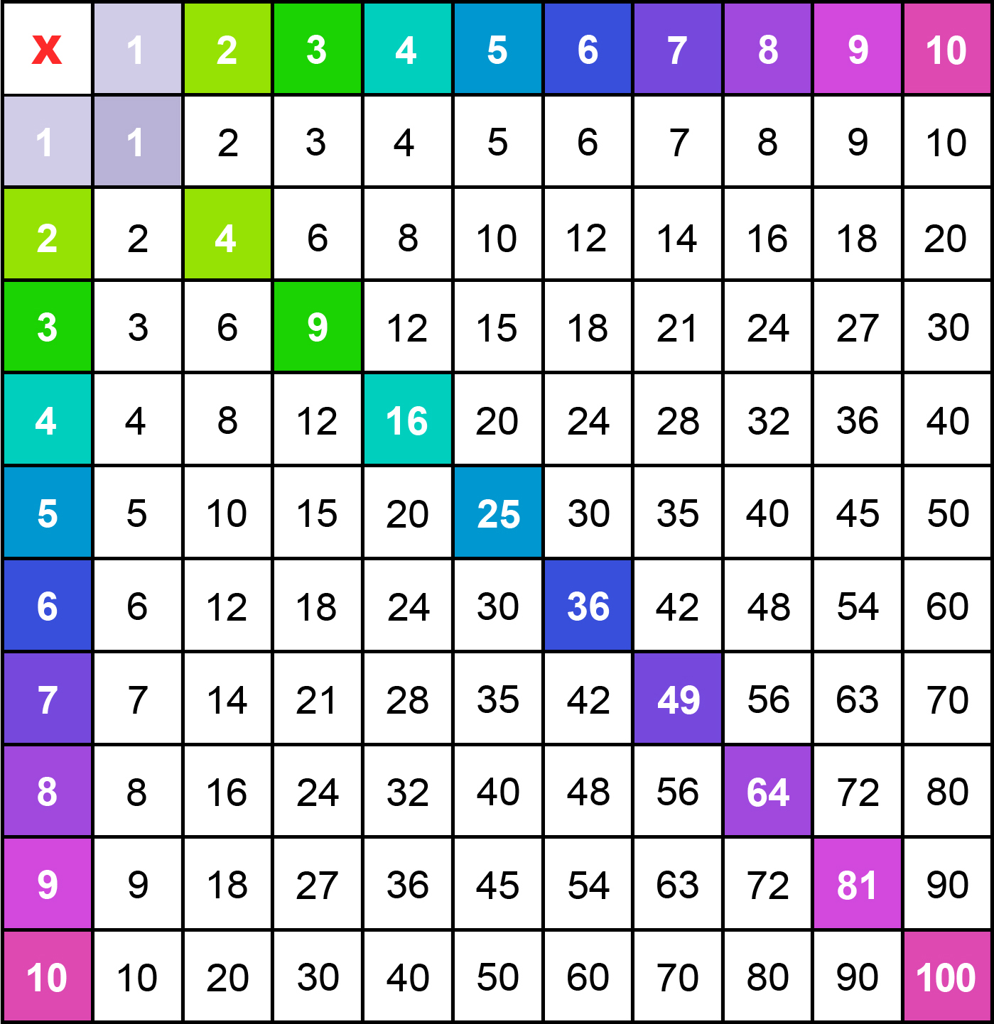
ألعاب | عمليات وحل المسائل | الأعداد | نشاط اعتيادي | افتتاح الحصة
  انتبهوا جيدا سنلعب لعبة: أقول /تشير
السيناريو الأول
يطلب الأستاذ من المتعلمين تشكيل ثنائيات؛
يطلب الأستاذ من الثنائية الأولى الاقتراب من جدول الضرب؛
يقول أحد المتعلمين عملية ضرب؛
يبحث المتعلم الأخر على الجداء على الجدول
السيناريو الثاني
يطلب الأستاذ من المتعلمين تشكيل ثنائيات؛
يطلب الأستاذ من الثنائية الأولى الاقتراب من جدول الضرب؛
يشير أحد المتعلمين إلى جداء (ناتج) على الجدول؛
يبحث المتعلم الأخر على الحلول الممكنة.

Slide 13
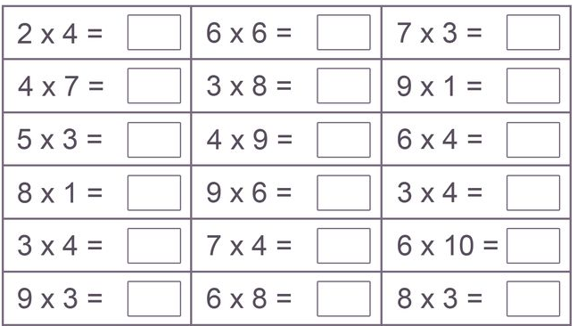
ألعاب | عمليات وحل المسائل | الأعداد | نشاط اعتيادي | افتتاح الحصة
  على دفاتر البحث أحسبوا بسرعة. (تحدي الضرب)
  تصحيح تفاعلي

Slide 14
نشاط الأعداد
قراءة وكتابة وتفكيك الأعداد من 0 إلى 9999
(بطاقات تفكيك العدد)
5 دقائق

Slide 15


ألعاب | عمليات وحل المسائل | الأعداد | نشاط اعتيادي | افتتاح الحصة
  سنواصل التدرب على قراءة وكتابة الأعداد من 0 إلى 9999
نمذجة التعرف على الاعداد بالخشيبات والحزم
بشكل فردي يتدرب المتعلمون على قراءة وكتابة وتفكيك الأعداد من 0 إلى 9999

Slide 16
ألعاب | عمليات وحل المسائل | الأعداد | نشاط اعتيادي | افتتاح الحصة
  تابعوا معي سأقرأ لوحة تفكيك الأعداد. استمعوا جيدا ولا ترددوا.
  بعدها ينتدب الأستاذ مجموعة من المتعلمين للقراءة
  ينوع الأستاذ طرق قراءة اللوحة
1000 | 100 | 10 | 1
2000 | 200 | 20 | 2
3000 | 300 | 30 | 3
4000 | 400 | 40 | 4
5000 | 500 | 50 | 5
6000 | 600 | 60 | 6
7000 | 700 | 70 | 7
8000 | 800 | 80 | 8
9000 | 900 | 90 | 9

Slide 17
ألعاب | عمليات وحل المسائل | الأعداد | نشاط اعتيادي | افتتاح الحصة
  على ألواحكم أكتبوا العدد الموافق للبطاقات الملونة بالأرقام.
1000 | 100 | 10 | 1
2000 | 200 | 20 | 2
3000 | 300 | 30 | 3
4000 | 400 | 40 | 4
5000 | 500 | 50 | 5
6000 | 600 | 60 | 6
7000 | 700 | 70 | 7
8000 | 800 | 80 | 8
9000 | 900 | 90 | 9

Slide 18

ألعاب | عمليات وحل المسائل | الأعداد | نشاط اعتيادي | افتتاح الحصة
  التصحيح.
  ينتدب الأستاذ أحد المتعلمين للتصحيح
  يصف المتعلم خطوات الحل
  يقدم الأستاذ التغذية الراجعة المناسبة
8362

Slide 19
ألعاب | عمليات وحل المسائل | الأعداد | نشاط اعتيادي | افتتاح الحصة
  على ألواحكم أكتبوا العدد بالحروف
6498

Slide 20
ألعاب | عمليات وحل المسائل | الأعداد | نشاط اعتيادي | افتتاح الحصة
  التصحيح.
  ينتدب الأستاذ أحد المتعلمين للتصحيح
  يصف المتعلم خطوات الحل
  يقدم الأستاذ التغذية الراجعة المناسبة
ستة آلاف وأربع مئة وثمانية وتسعون

Slide 21
ألعاب | عمليات وحل المسائل | الأعداد | نشاط اعتيادي | افتتاح الحصة
  على ألواحكم أكتبوا العدد بالحروف.
7065

Slide 22
ألعاب | عمليات وحل المسائل | الأعداد | نشاط اعتيادي | افتتاح الحصة
  التصحيح.
  ينتدب الأستاذ أحد المتعلمين للتصحيح
  يصف المتعلم خطوات الحل
  يقدم الأستاذ التغذية الراجعة المناسبة
سبعة آلاف وخمسة وستون

Slide 23
ألعاب | عمليات وحل المسائل | الأعداد | نشاط اعتيادي | افتتاح الحصة
  على ألواحكم أكتبوا العدد بالحروف
1005

Slide 24
ألعاب | عمليات وحل المسائل | الأعداد | نشاط اعتيادي | افتتاح الحصة
  التصحيح.
  ينتدب الأستاذ أحد المتعلمين للتصحيح
  يصف المتعلم خطوات الحل
  يقدم الأستاذ التغذية الراجعة المناسبة
ألف وخمسة

Slide 25
ألعاب | عمليات وحل المسائل | الأعداد | نشاط اعتيادي | افتتاح الحصة
  على ألواحكم أكتبوا العدد بالحروف
4000 + 50 + 8

Slide 26
ألعاب | عمليات وحل المسائل | الأعداد | نشاط اعتيادي | افتتاح الحصة
  التصحيح.
  ينتدب الأستاذ أحد المتعلمين للتصحيح
  يصف المتعلم خطوات الحل
  يقدم الأستاذ التغذية الراجعة المناسبة
أربعة آلاف وثمانية وخمسون

Slide 27
عمليات وحل المسائل
وضع وإنجاز عملية ضرب
15 دقيقة

Slide 28
ألعاب | عمليات وحل المسائل | الأعداد | نشاط اعتيادي | افتتاح الحصة
  يوزع الأستاذ على كل مجموعة بطاقة تتضمن عملية ضرب ويطلب منها وضع وإنجاز العملية.
بشكل فردي يواصل المتعلمون التدرب على وضع وإنجاز عمليات ضرب
يركز الأستاذ على المتعلمين الذين يجدون صعوبات في وضع وإنجاز عمليات ضرب

Slide 29

ألعاب | عمليات وحل المسائل | الأعداد | نشاط اعتيادي | افتتاح الحصة
  سباق عمليات ضرب
  يطلب الأستاذ من المتعلمين إنجاز العملية في أقل من دقيقة
8
8
X
9
.
.
.

Slide 30
ألعاب | عمليات وحل المسائل | الأعداد | نشاط اعتيادي | افتتاح الحصة
  التصحيح
  يقوم أحد المتعلمين للتصحيح على السبورة ويصرح بخطوات الإنجاز
  يقدم الأستاذ التغذية الراجعة المناسبة
7
8
8
X
9
7
9
2

Slide 31
ألعاب | عمليات وحل المسائل | الأعداد | نشاط اعتيادي | افتتاح الحصة
  سباق عمليات ضرب
  يطلب الأستاذ من المتعلمين إنجاز العملية في أقل من دقيقة
6
9
X
7
.
.
.

Slide 32
ألعاب | عمليات وحل المسائل | الأعداد | نشاط اعتيادي | افتتاح الحصة
  التصحيح
  يقوم أحد المتعلمين للتصحيح على السبورة ويصرح بخطوات الإنجاز
  يقدم الأستاذ التغذية الراجعة المناسبة
6
6
9
X
7
4
8
3

Slide 33
عمليات وحل المسائل
التدرب على حل مسائل باستعمال استراتيجية الأسئلة الأربعة
10 دقائق

Slide 34
ألعاب | عمليات وحل المسائل | الأعداد | نشاط اعتيادي | افتتاح الحصة
  تابعوا معي سأقرأ المسألة
  تعرض المسألة على المسلاط العاكس ويقرأها الأستاذ قراءة واضحة ومتأنية.
وزّع المديرُ علبَ أقلامٍ ملونةٍ على 25 تلميذا. أعطى كلّ تلميذٍ علبة واحدة. إذا كان في العلبة الواحدة 8 أقلامٍ ملونةٍ، فما مجموع عدد الأقلامِ الملونةِ الموزّعةِ؟

Slide 35

ألعاب | عمليات وحل المسائل | الأعداد | نشاط اعتيادي | افتتاح الحصة
  أغمضوا أعينكم وحاولوا تخيل المسألة.
  يقرا الأستاذ المسألة و يطرح سلسلة من الأسئلة لمساعدة المتعلمين على فهم المسألة والتعرف على العملية المناسبة.

Slide 36

ألعاب | عمليات وحل المسائل | الأعداد | نشاط اعتيادي | افتتاح الحصة
  الآن تابعوا معي سنتعرف على كيفية حل المسالة باستخدام استراتيجية الأسئلة الأربعة.
  سنحاول أولا استخراج المعلومات الواردة في المسألة.
السؤال
وزّع المديرُ علبَ أقلامٍ ملونةٍ على 25 تلميذا. أعطى كلّ تلميذٍ علبة واحدة. إذا كان في العلبة الواحدة 8 أقلامٍ ملونةٍ. فكم عدد الأقلامِ الملونةِ الموزّعةِ؟
1- ما المعلومات الواردة في المسألة؟

Slide 37
ألعاب | عمليات وحل المسائل | الأعداد | نشاط اعتيادي | افتتاح الحصة
  يوجه الأستاذ المتعلمين لاستخراج المعلومات الواردة في المسألة.
الحل
وزّع المديرُ علبَ أقلامٍ ملونةٍ على 25 تلميذا. أعطى كلّ تلميذٍ علبة واحدة. إذا كان في العلبة الواحدة 8 أقلامٍ ملونةٍ. فكم عدد الأقلامِ الملونةِ الموزّعةِ؟
المعلومات الواردة في المسألة
وزّع المدير علبا للأقلام على 25 تلميذا.
في كل علبة 8 أقلام.

Slide 38
ألعاب | عمليات وحل المسائل | الأعداد | نشاط اعتيادي | افتتاح الحصة
  بعد التعرف على المعلومات الواردة في المسألة سنحاول أن نحدد ما المطلوب منا في هذه المسألة.
السؤال
وزّع المديرُ علبَ أقلامٍ ملونةٍ على 25 تلميذا. أعطى كلّ تلميذٍ علبة واحدة. إذا كان في العلبة الواحدة 8 أقلامٍ ملونةٍ. فكم عدد الأقلامِ الملونةِ الموزّعةِ؟
2- ما المطلوب مني؟

Slide 39
ألعاب | عمليات وحل المسائل | الأعداد | نشاط اعتيادي | افتتاح الحصة
  يتفاعل الأستاذ مع المتعلمين لتحديد المطلوب.
الحل
وزّع المديرُ علبَ أقلامٍ ملونةٍ على 25 تلميذا. أعطى كلّ تلميذٍ علبة واحدة. إذا كان في العلبة الواحدة 8 أقلامٍ ملونةٍ. فكم عدد الأقلامِ الملونةِ الموزّعةِ؟
المطلوب هو:
البحث عن عدد الأقلام الملونة الموزعة.

Slide 40
ألعاب | عمليات وحل المسائل | الأعداد | نشاط اعتيادي | افتتاح الحصة
  في المرحلة الأخيرة سنحدد ماذا علينا أن نفعل بالضبط لإيجاد المطلوب.
السؤال
وزّع المديرُ علبَ أقلامٍ ملونةٍ على 25 تلميذا. أعطى كلّ تلميذٍ علبة واحدة. إذا كان في العلبة الواحدة 8 أقلامٍ ملونةٍ. فكم عدد الأقلامِ الملونةِ الموزّعةِ؟
3- ماذا علينا أن نفعل؟ ولماذا؟

Slide 41
ألعاب | عمليات وحل المسائل | الأعداد | نشاط اعتيادي | افتتاح الحصة
  الجواب
الحل
وزّع المديرُ علبَ أقلامٍ ملونةٍ على 25 تلميذا. أعطى كلّ تلميذٍ علبة واحدة. إذا كان في العلبة الواحدة 8 أقلامٍ ملونةٍ. فكم عدد الأقلامِ الملونةِ الموزّعةِ؟
عدد التلاميذ.
عدد الأقلام في كل علبة.
عدد الأقلام الموزعة.
لإيجاد المطلوب عليّ أن أقوم بعملية الضرب.

Slide 42
ألعاب | عمليات وحل المسائل | الأعداد | نشاط اعتيادي | افتتاح الحصة
  لاحظوا جيدا لماذا سنجري عملية الضرب لإيجاد حل المسألة.
عدد الأقلام الموزعة
عدد الأقلام في كل علبة
عدد الأقلام في كل علبة
................................................................................................
عدد التلاميذ

Slide 43
ألعاب | عمليات وحل المسائل | الأعداد | نشاط اعتيادي | افتتاح الحصة
  8 أقلام 25 مرة بعدد التلاميذ
؟
8 أقلام
8 أقلام
................................................................................................
25 تلميذا

Slide 44
ألعاب | عمليات وحل المسائل | الأعداد | نشاط اعتيادي | افتتاح الحصة
  حل المسألة.
  يمكن لبعض المتعلمين اقتراح عملية الجمع
كم عدد الأقلامِ الملونةِ الموزّعةِ؟
وزّع المديرُ علبَ أقلامٍ ملونةٍ على 25 تلميذا. أعطى كلّ تلميذٍ علبة واحدة. إذا كان في العلبة الواحدة 8 أقلامٍ ملونةٍ. فكم عدد الأقلامِ الملونةِ الموزّعةِ؟
عدد الأقلام الملونة الموزعة:
25 X 8 = 200
قلما.

Slide 45
عمل فردي على الكراسة
تمارين على الكراسة
10 دقائق

Slide 46
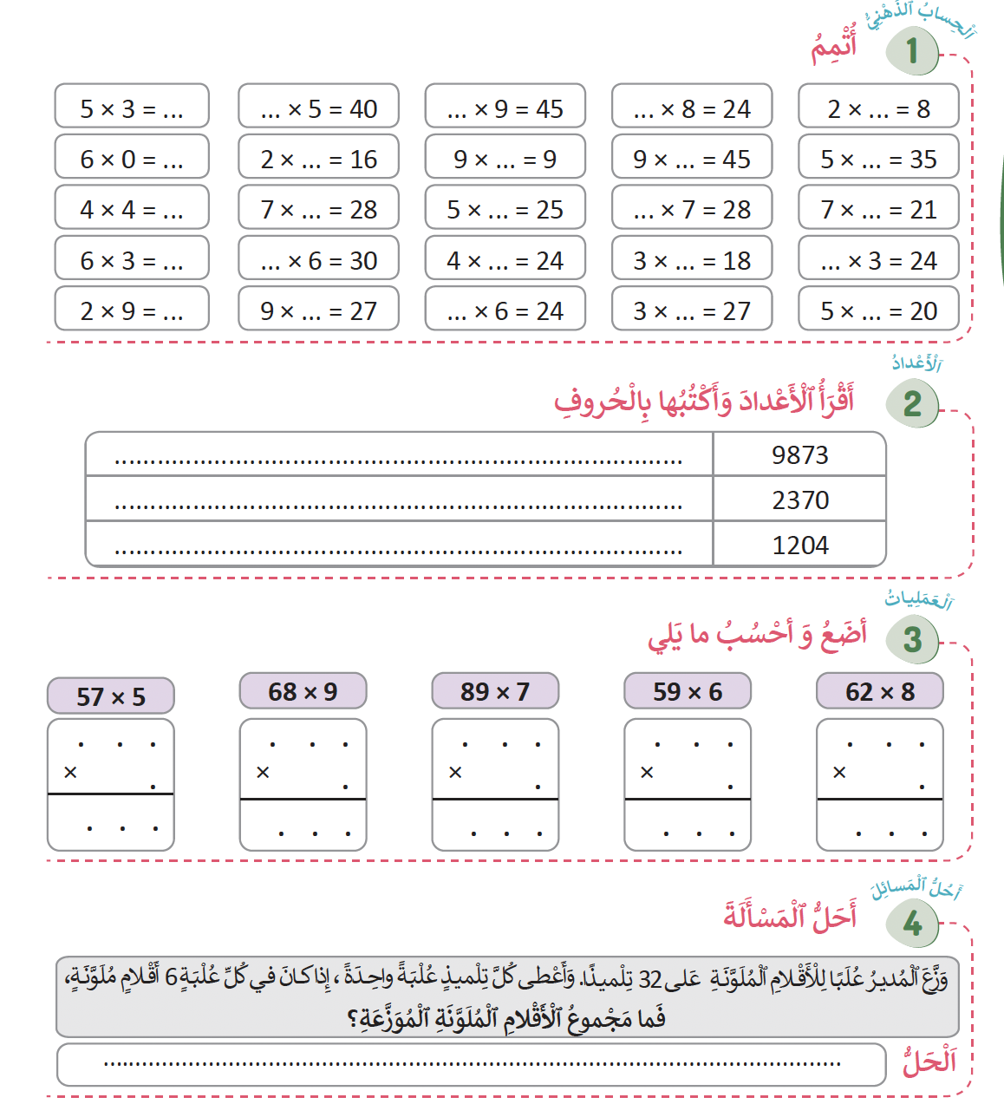
ألعاب | عمليات وحل المسائل | الأعداد | نشاط اعتيادي | افتتاح الحصة
  خدوا كراساتكم ،أنجزوا التمرين رقم 1 الصفحة 44

Slide 47
ألعاب | عمليات وحل المسائل | الأعداد | نشاط اعتيادي | افتتاح الحصة
  التصحيح
15
8
0
8
16
4
18
5
18
3

Slide 48
ألعاب | عمليات وحل المسائل | الأعداد | نشاط اعتيادي | افتتاح الحصة
  انجزوا التمرين رقم 2 الصفحة 44

Slide 49
ألعاب | عمليات وحل المسائل | الأعداد | نشاط اعتيادي | افتتاح الحصة
  التصحيح
تسعة آلاف وثمان مئة وثلاثة وسيعون
ألفان وثلاث مئة وسبعون
ألف ومئتان وأربعة

Slide 50
ألعاب | عمليات وحل المسائل | الأعداد | نشاط اعتيادي | افتتاح الحصة
  أنجزوا التمرين رقم 3 الصفحة 44

Slide 51
ألعاب | عمليات وحل المسائل | الأعداد | نشاط اعتيادي | افتتاح الحصة
  التصحيح.
5 7
6 8
5
9
2 8 5
6 1 2

Slide 52



ألعاب | عمليات وحل المسائل | الأعداد | نشاط اعتيادي | افتتاح الحصة
  يطلب الأستاذ من المتعلمين البحث عن حل المسألة في المنزل مع تسجيل خطوات الحل على دفتر البحث
  التمرين رقم 4 صفحة 44
انجزوا المسألة في منازلكم؛
استعينوا بخطوات الأسئلة الأربعة للحل.
دونوا خطوات الحل على دفاتر البحث؛

Slide 53
لعبة: البطاقات المقلوبة
التدرب على الضرب
5 دقائق

Slide 54
ألعاب | عمليات وحل المسائل | الأعداد | نشاط اعتيادي | افتتاح الحصة
  الآن سنلعب لعبة البطاقات المقلوبة
  تثبيت جداول الضرب
ٍٍ
لعبة البطاقات المقلوبة
الألعاب
سيرورة الإنجاز
تنظيم وإعداد الفضاء؛ تحضير المعينات الديداكتيكية؛ جذب انتباه المتعلمين؛ التصريح بأهداف النشاط. | التهيئة
1) النمذجة
بطاقة مكتوب عليها فقط العملية (مثلاً: 6 × 7).
بطاقة أخرى مكتوب عليها الناتج (42).
نفس الحجم والتصميم حتى لا يُكشف الفرق من الخلف.
يعد الأستاذ البطاقات أو يطبعها حسب النموذج على الشريحة
ممارسة مستقلة في ثنائيات:
  بنفس الطريقة تلعب كل ثنائية لعبة البطاقات المقلوبة.
  تعين كل مجموعة ميسرا لتيسير أطوار اللعبة.
  يتنقل الأستاذ بين المجموعات ويقدم الدعم حسب الحاجة.

Slide 55
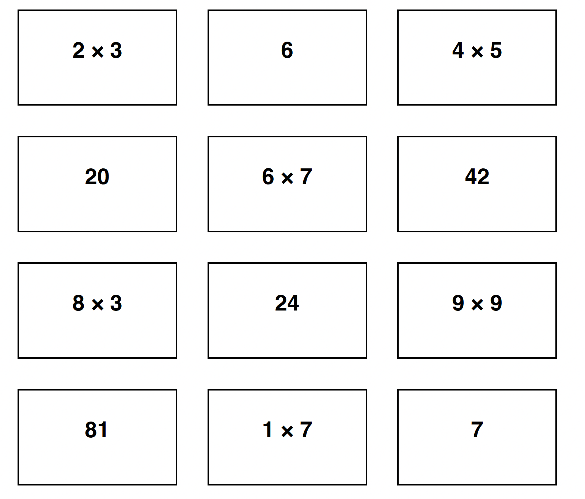
ألعاب | عمليات وحل المسائل | الأعداد | نشاط اعتيادي | افتتاح الحصة
  الآن سنلعب لعبة البطاقات المقلوبة
  تثبيت جداول الضرب
ٍٍ
نموذج بطاقات للاستعمال (يمكن للأستاذ اعتماد بطاقات جديدة)
الألعاب
8 X 9
6X6
63
48
7X 9
49
72
7X7
8 X 6
36
9X5
45

Slide 56
الواجبات المنزلية
ينجز المتعلمون ما تبقى من التمارين في منازلهم مع تذكيرهم بأن مراقبة الانجازات ستتم بداية الحصة الموالية

Slide 57


تبصر الحصة
تسجيل الملاحظات حول سير الحصة على المذكرة اليومية؛
تسجيل نسبة التحــــــــــــــــــــــكم التقديرية من أهـــــــــداف الحصة.

